Slide 1

МИНИСТЕРСТВО ОБРАЗОВАНИЯ РЕСПУБЛИКИ БЕЛАРУСЬ
УЧРЕЖДЕНИЕ ОБРАЗОВАНИЯ
ГОМЕЛЬСКИЙ ГОСУДАРСТВЕННЫЙ ТЕХНИЧЕСКИЙ
УНИВЕРСИТЕТ ИМЕНИ П. О. СУХОГО
Факультет автоматизированных и информационных систем
Кафедра «Информационные технологии»
КУРСОВОЙ ПРОЕКТ
На тему
Тема проекта: Сетевое игровое приложение Windows Form «Танки» с использованием Winsock
Выполнил: студент гр. ИТИ-41
Карпенко Д.Е.
Принял: доцент
Курочка К.С.

Slide 2
Постановка задачи
Создание графического интерфейса
Создание менеджера сетевого взаимодействия
Синхронизация состояний для машин пользователя и сервера
Создание объектов бонусов

Slide 3




Используемых технологий
OpenTK
.NET Core 6
C#
Winsocket

Slide 4
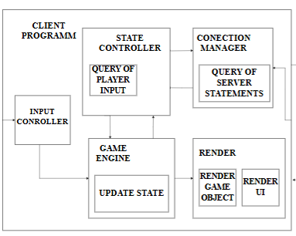
Архитектура клиентского приложения приложения
Модуль ввода(Input Controller)
Модуль игровой двигатель(Game Engine)
Модуль рендера(Render)
Модуль сетевого взаимодействия(Connection Manager)

Slide 5
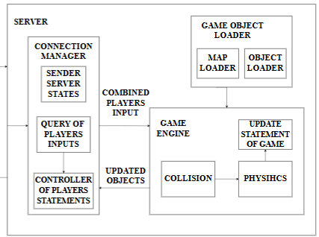
Архитектура серверного приложения приложения
Модуль игровой двигатель(Game Engine)
Модуль Загрузки карты(Game Object Loader)
Модуль сетевого взаимодействия(Connection Manager)

Slide 6

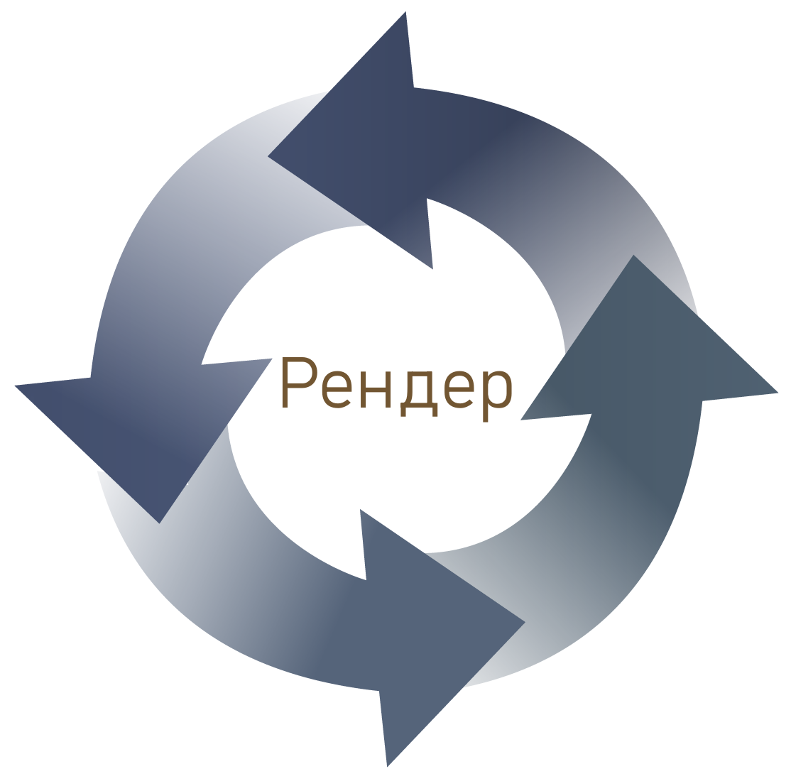
Модули клиентской части приложения
Пользовательский интерфейс(WFA и OpenTK)
Игровой цикл
Рендер
Клиентские скрипты
Сетевой менеджер

Slide 7
Что такое скрипт и для чего он нужен в данном приложении
Под скриптом понимается класс, который унаследован от класса MonoBehaivour. Класс MonoBehaivour имеет три основных метода: Update, Start, Collision, Delete.
В данном случае скрипты управляют игровыми объектами, т.е. скрипт прикрепляется к игровому объекту.

Slide 8

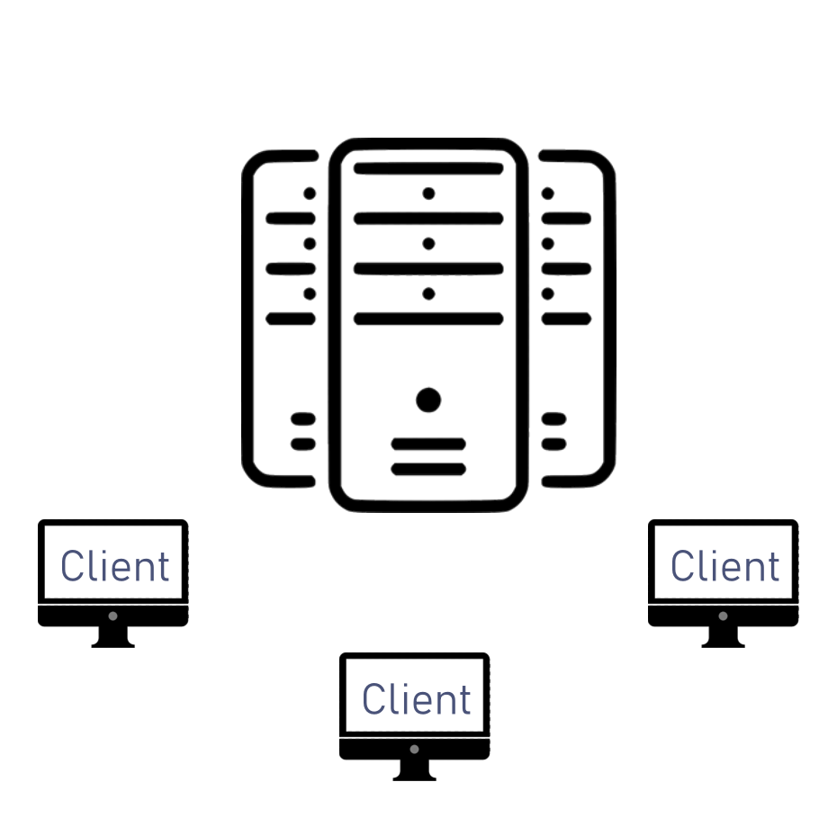
Организация серверной части приложения
Игровой цикл
Просчет игровой физики
Модуляция коллизий
Серверные скрипты
Сетевой менеджер

Slide 9


Алгоритм отправки сообщения клиентом
Виды сообщений для клиента
Создание
Обновление
Чтение
Удаление

Slide 10
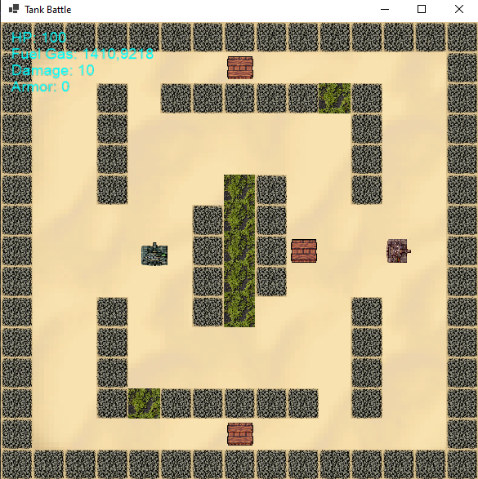
Игровая сцена
Сцена состоит из двух танков, бонусов, стен и болот. Танки управляются игроками и синхронизируются на сервере. Болото замедляет технику, стенки блокируют игроков и снаряды игроков, бонусы модифицируют характеристики танка.

Slide 11
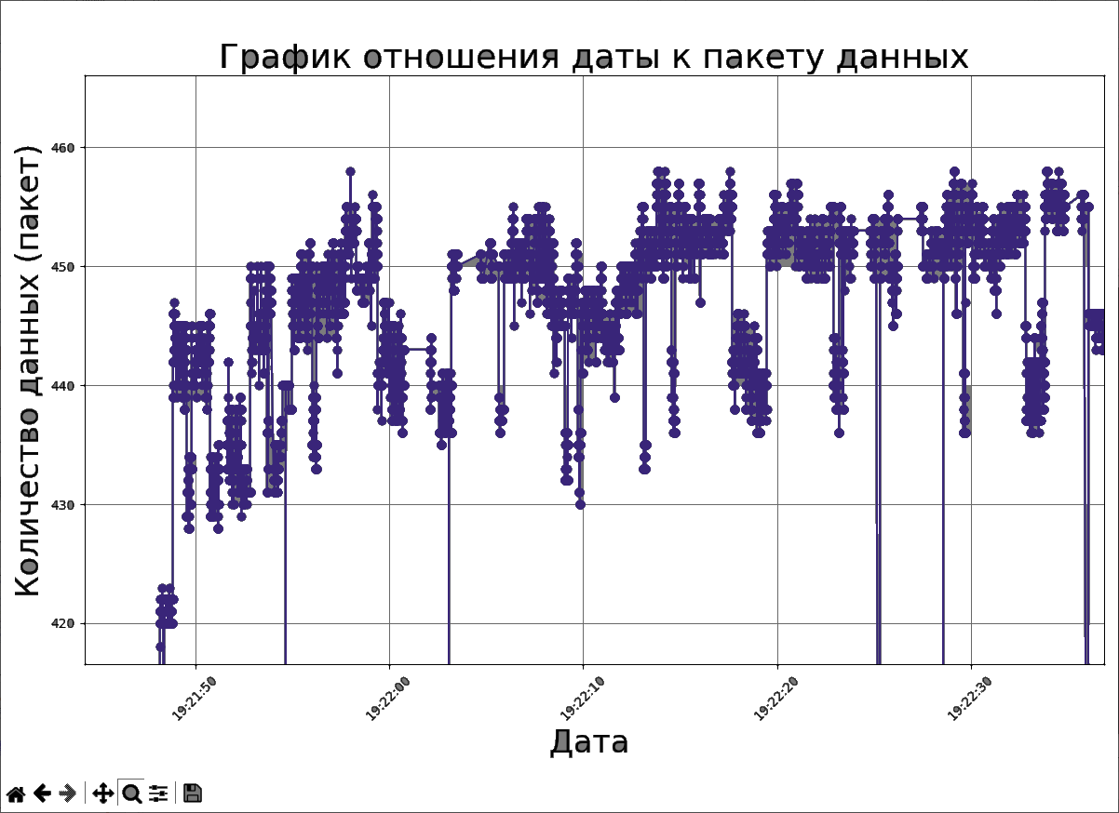
График обработанных данных

Slide 12
Пояснение к графика
Точкой на графики является пакет данных и время его приема. По графику можно определить плотность переданных данных и вычислить количество обработанной информации на сервере.
Под плотностью данных понимается пропускная способность сервера. Данная характеристика отображает количество обработанных данных за единицу времени.
Так же данные являются не однородными по количеству отправленных байт, этот диапазон от 300 до 450 байт.

Slide 13

Пропускная способность сервера

Slide 14
Пояснение к консольному выводу
Общие количество данных определяет сколько было отправлено данных на сервер. Общее время от первого до последнего обработанного сообщения сервером. Плотность данных это количество данных в единицу времени. Данная характеристика определяет сколько сервер в среднем обрабатывает байт в единицу времени, в данном случае это байт/с.

Slide 15
Анализ результатов проделанной работы
Реализован сервер
Реализована клиент
Реализовано сетевое взаимодействие между клиентом и сервером
Рендер сцены
Организованно взаимодействие клиентов

Slide 16
Вывод
Разработана онлайн игра «Танковая Дуэль», созданы инструменты для сетевого взаимодействия между клиентом и сервером. Проведены нагрузочные тесты для серверной части приложения. Созданы инструменты для дальнейшего развития данного проекта.

